Slide 1

Kresťan na vidieku
Hnutie na podporu vidieka
8.jún 2022, konferencia

Slide 2
Vidiek: životný a hospodársky priestor
s budúcnosťou
komplexný pohľad na život na vidieku
séria 8 diskusných online večerov
od októbra 2021 do júna 2022
dialóg zástupcov slovenského vidieka s predstaviteľmi našich ministerstiev
inšpirácie zo zahraničia
Motivovať
Informovať
Sprevádzať ľudí v ich angažovanosti

Slide 3
Téma:
Vidiek - má budúcnosť ?
Milan Kyseľ - štátny tajomník ministerstva pôdohospodárstva a rozvoja vidieka
Alexandre Martin -Programme manager for Dural Development at the European Commission´s DG AGRI

Slide 4
2. Téma:
Vidiek - dôležitý hospodársky priestor
Peter Kremský - predseda Výboru pre hospodárske záležitosti NRSR
Markus Ferber - poslanec Európskeho parlamentu, Hospodársky výbor

Slide 5
3. Téma:
Poľnohospodárstvo na Slovensku
Ján Pokrivčák - riaditeľ Inštitútu pôdohospodárskej politiky Ministerstva pôdohospodárstva a rozvoja vidieka SR
Herbert Dorfmann - člen Európskeho parlamentu a člen Poľnohospodárskeho výboru Európskeho parlamentu

Slide 6
4. Téma:
Infraštruktúra vidieckych oblastí - predpoklad pre hospodárstvo a perspektívu zotrvania
Dušan Velič - štátny tajomník Ministerstva investícií, regionálneho rozvoja a informatizácie SR
Holger Magel - čestný prezident Bavorskej akadémie vidieka, emeritný profesor Technickej univerzity Mníchov, profesor pre pozemkové úpravy a vlastníctvo pôdy

Slide 7
5. Téma:
Možnosti na vzdelávanie a odbornú prípravu
Karol Jakubík - riaditeľ odboru na Ministerstve školstva, vedy, výskumu a športu
Gerhard Waschler - poslanec a člen Výboru pre vzdelávanie Bavorského krajinského snemu

Slide 8
6. Téma:
Sociálny priestor vidieka - príležitosť pre všetkých občanov a všetky generácie?
Soňa Gáborčáková - štátna tajomníčka Ministerstvo práce, sociálnych vecí a rodiny SR
Egbert Holthuis - vedúci oddelenia na DG Zamestnanosť, sociálne záležitosti a začlenenie

Slide 9
7. Téma:
Cirkev na vidieku
Cyril Vasiľ - košický eparcha
Hubertus Schönemann - vedúci Katolíckeho centra pre misijnú pastoráciu Nemeckej biskupskej konferencie

Slide 10
8. Téma:
Občianska angažovanosť - služba kresťanov v cirkvi a vo svete
Peter Rusnák -biskup Bratislavskej eparchie, apoštolský administrátor Prešovskej archieparchie
Filip Vagač - splnomocnenec vlády pre rozvoj občianskej spoločnosti
Andrea Mewaldt - odborníčka na občiansku spoločnosť v Nemecku

Slide 11




Desatoro profarmárskej samosprávy

Slide 12

zlepšiť spoluprácu medzi obcou a farmármi
otvoriť diskusiu na tému prínosu malých či rodinných fariem pre obce a celú spoločnosť
“Lepší vrabec v hrsti ako holub na streche.” - Obec vie najrýchlejšie pomôcť farmárom pri ich podnikaní a tak napomôcť rozvoju celej obce.
vzbudiť záujem o lokálne produkty a inšpirovať k ďalším aktivitám

Slide 13
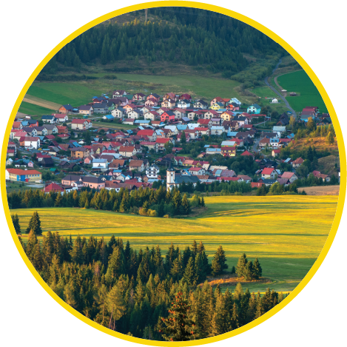
MY, členovia samosprávy v ….
si uvedomujeme pozitívny príspevok miestnych farmárov:
pri stvárňovaní krajiny,
pri zvyšovaní sebestačnosti a ponuke zdravých potravín,
pri ochrane životného prostredia,
pri rozvoji miestneho hospodárstva,
pri podpore lokálnosti,
pri podpore cestovného ruchu,
pri odovzdávaní tradícií a rozvoji kultúry,
pri pomoci v krízových situáciách (napr. využívaním poľnohospodárskej techniky pri záplavách, snehových a veterných kalamitách a pod.);
a ďalších prínosov pre našu obec ako aj pre celú spoločnosť.
Aby spolužitie farmárov a ostatných obyvateľov bolo stále lepšie a vzájomná pomoc bola efektívnejšia, budeme sa riadiť týmito zásadami.
Preambula

Slide 14
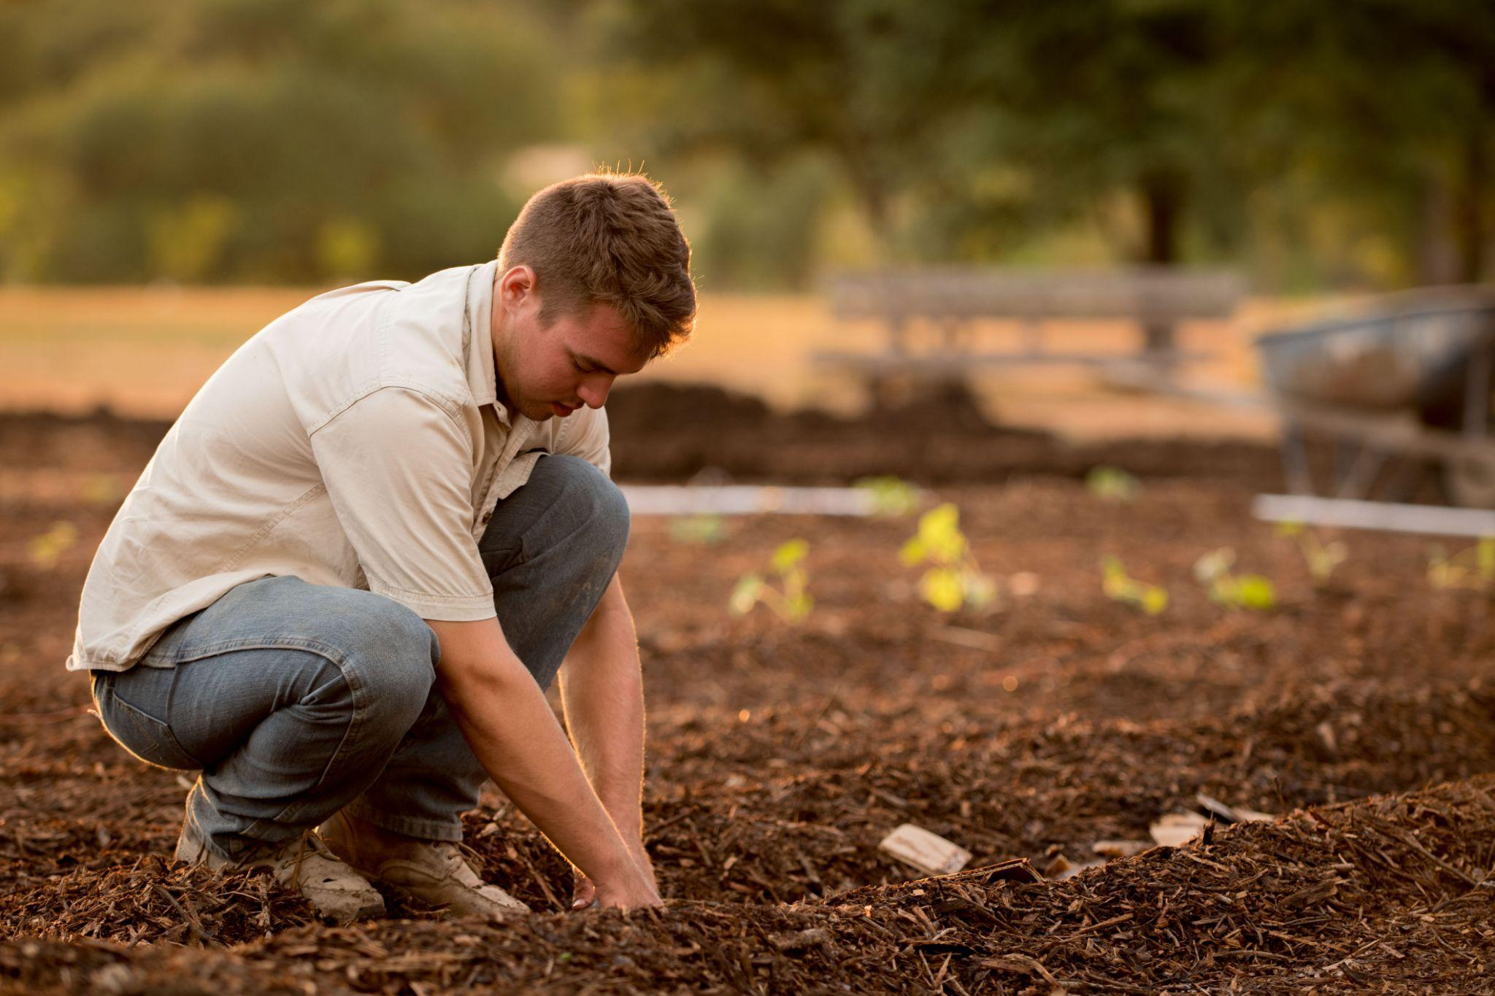
1. Vážime si farmárov
Oceňujeme zmysel a poslanie pôdohospodárstva. Preto prijímame rozhodnutia, ktoré podporujú prácu a život miestnych farmárov, nezaťažujeme ich zbytočnou byrokraciou.
2. Vo VZN zohľadňujeme potreby farmárov
Pri prijímaní všeobecných záväzných nariadení citlivo zohľadňujeme pestovanie poľnohospodárskych plodín a chov hospodárskych zvierat

Slide 15
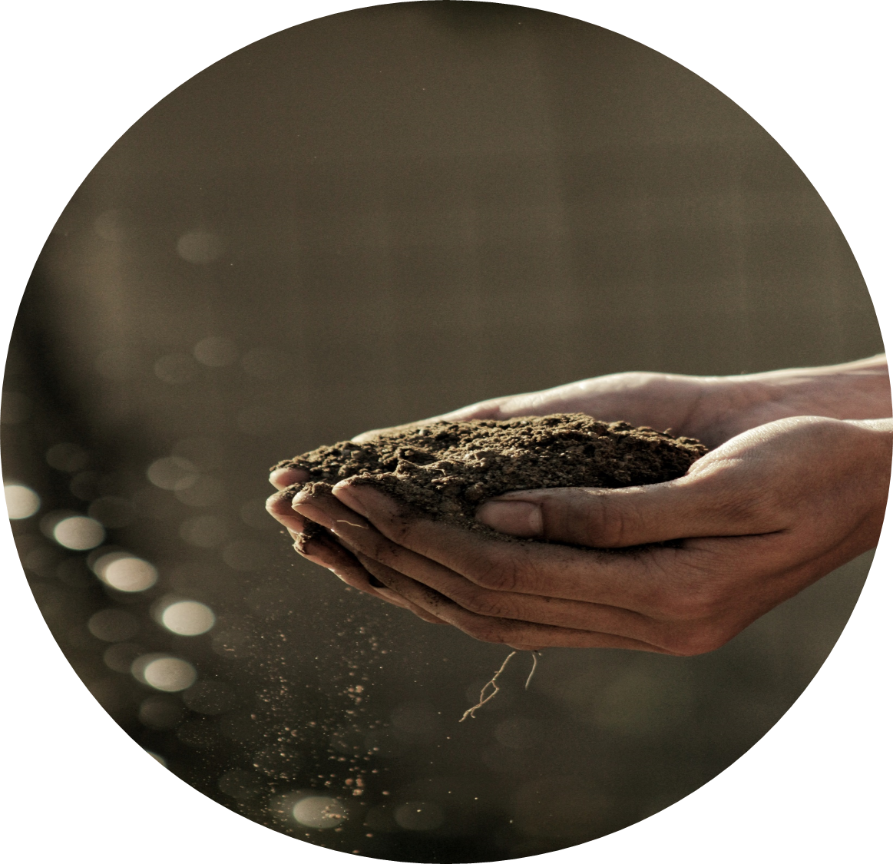
3. Ochraňujeme pôdny fond
Pri tvorbe a zmenách územných plánov a pri plánovanej výstavbe zodpovedne ochraňujeme poľnohospodársky a lesný pôdny fond, podporujeme krajinotvorbu, revitalizáciu pozemkov v minulosti zaťažených výstavbou, ktoré dnes nie sú využívané (tzv. brownfields).
4. Spoločne s farmármi chránime životné prostredie
Záleží nám na životnom prostredí, preto v spolupráci s poľnohospodármi aplikujeme pri rozvoji obce princípy trvalej udržateľnosti a overené tradície využívania poľnohospodárskych pozemkov (sady, lesopastviny, prirodzenú biodiverzitu a pod.)

Slide 16
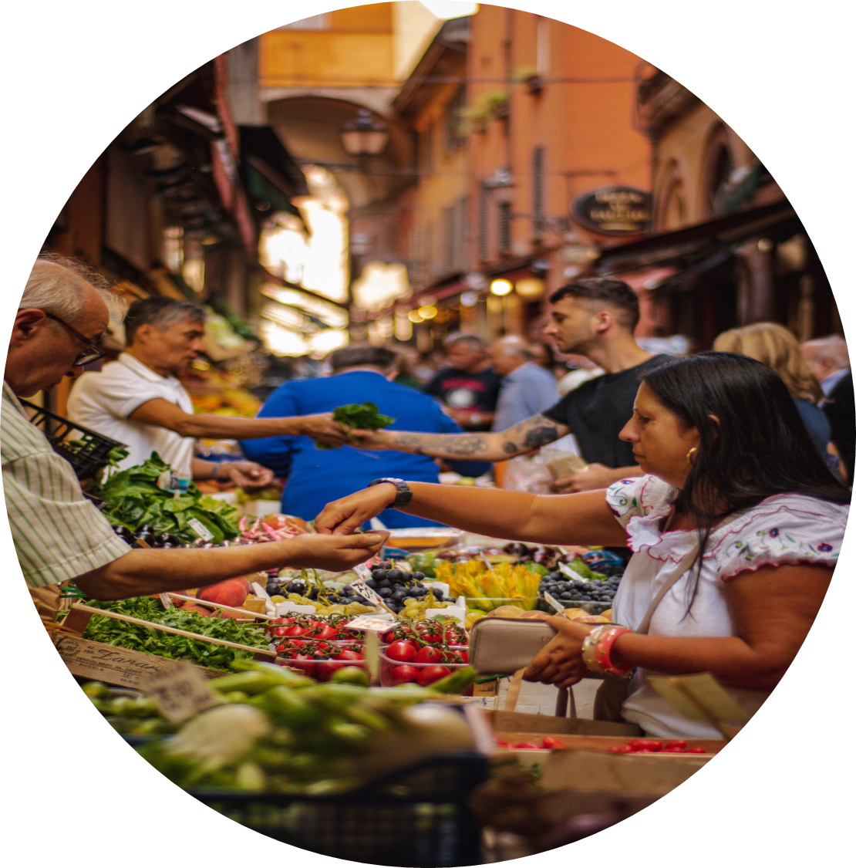
5. Podporujeme lokálnych výrobcov potravín
Našou činnosťou podporujeme produkciu zdravých potravín od lokálnych farmárov. Preto podporujeme a propagujeme priamy predaj z farmy, lokálny trh miestnych výrobkov a podľa možností podporujeme miestnych farmárov formou nákupu lokálnych potravín do prevádzok, ktoré máme v správe (škôlka, škola, zariadenie pre seniorov) a tým aj podporujeme rozvoj cestovného ruchu, turizmu a agroturistiky.
6. Propagujeme prínos farmárov
V spolupráci s miestnymi farmármi šírime pozitívny prínos farmárstva pre život obce. Príležitostne, napr. pri verejných príhovoroch, vhodným spôsobom vyjadrujeme podporu farmárom a oceňujeme ich prínos. Prezentujeme ich na propagačných materiáloch obce, napr. na pohľadniciach, fotografiách, videách, webstránkach a pod.

Slide 17
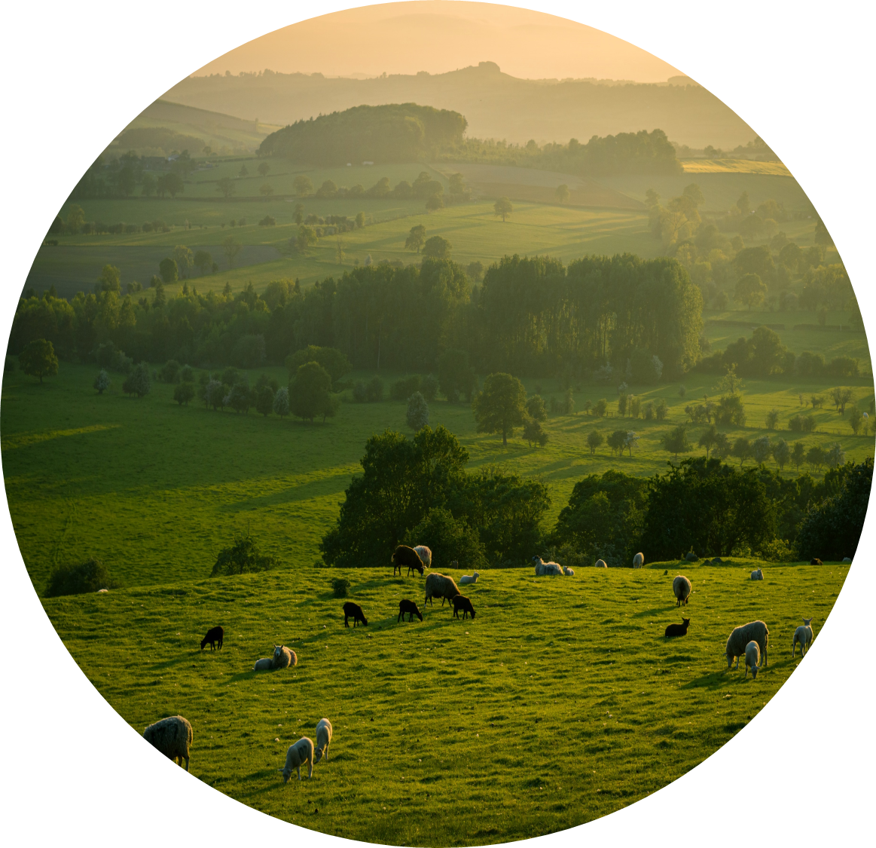
7. Snažíme sa o znižovanie daní z poľnohospodárskych pozemkov
Vyvíjame úsilie smerujúce k znižovaniu dane z poľnohospodárskych pozemkov.
8. Vedieme pravidelný dialóg s farmármi
Pravidelne, aspoň raz ročne, organizujeme dialóg s miestnymi farmármi.

Slide 18

9. Racionálne využívame obecný majetok
Racionálne sa snažíme využívať obecný majetok. Budeme hľadať vhodné využitie majetku, ktorý sa nevyužíva a chátra, najmä pozemkov a budov.
10. Rozvíjame kultúrne dedičstvo
Vážime si tradície, zachovávame a rozvíjame kultúrne dedičstvo našej obce a nášho regiónu.

Slide 19
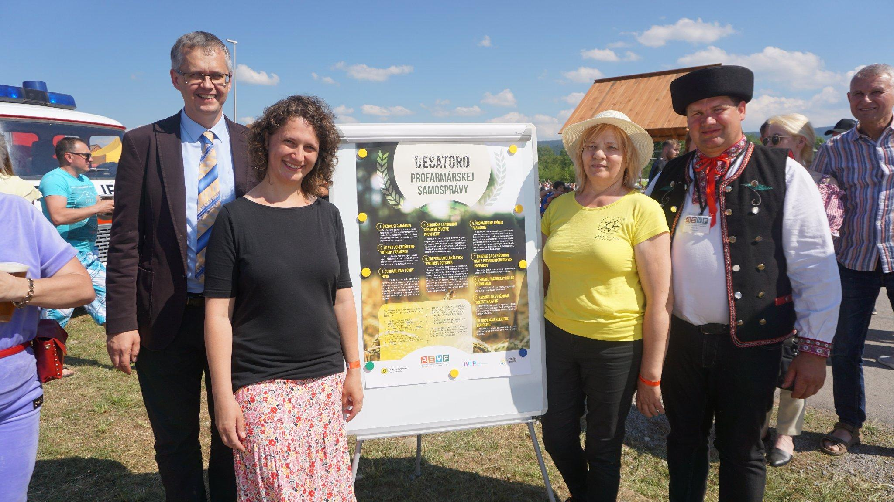


Pozývame k dialógu.
Prosíme o podporu.
Deň mladého farmára, Liesek, 5. jún 2022
Kontakt: info@krestannavidieku.sk
Ďakujem za pozornosť.

